Slide 1
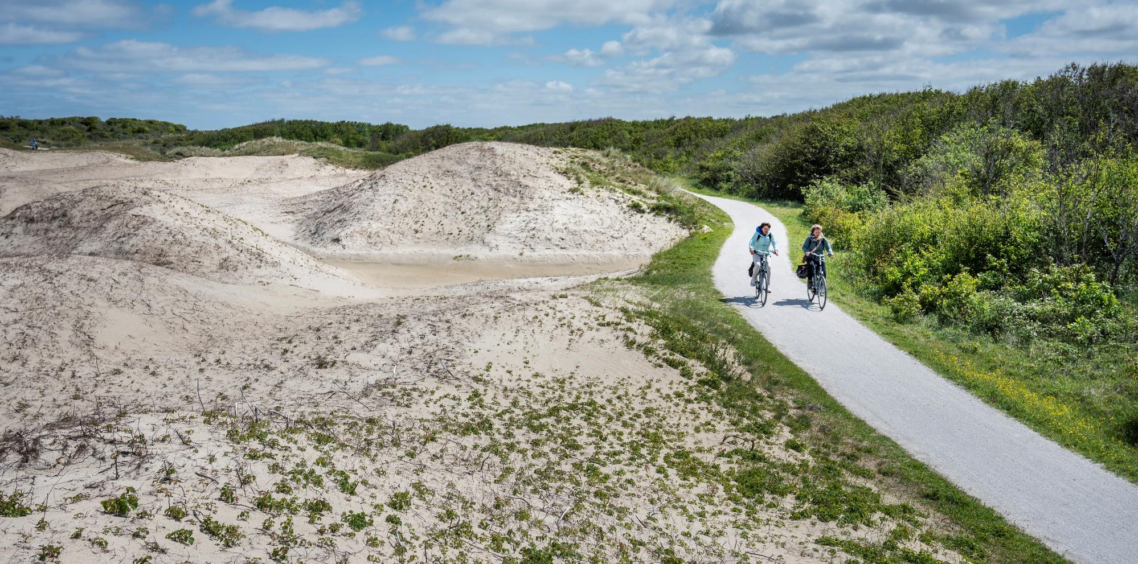
Fietsersbond vrijwilligers
Opzet PowerPoint versie 2024

Slide 2
Inhoud/programma optie 1
Opening
Agenda
Notulen
Begroting
Inhoud 1
Inhoud 2
Vragen?

Slide 3
Inhoud/programma optie 2
09.00 – 10.00 uur
10.00 – 11.00 uur
11.00 – 12.00 uur
13.00 – 14.00 uur
15.00 – 16.00 uur
Inloop
Inleiding
Presentatie
Pauze
Workshop

Slide 4
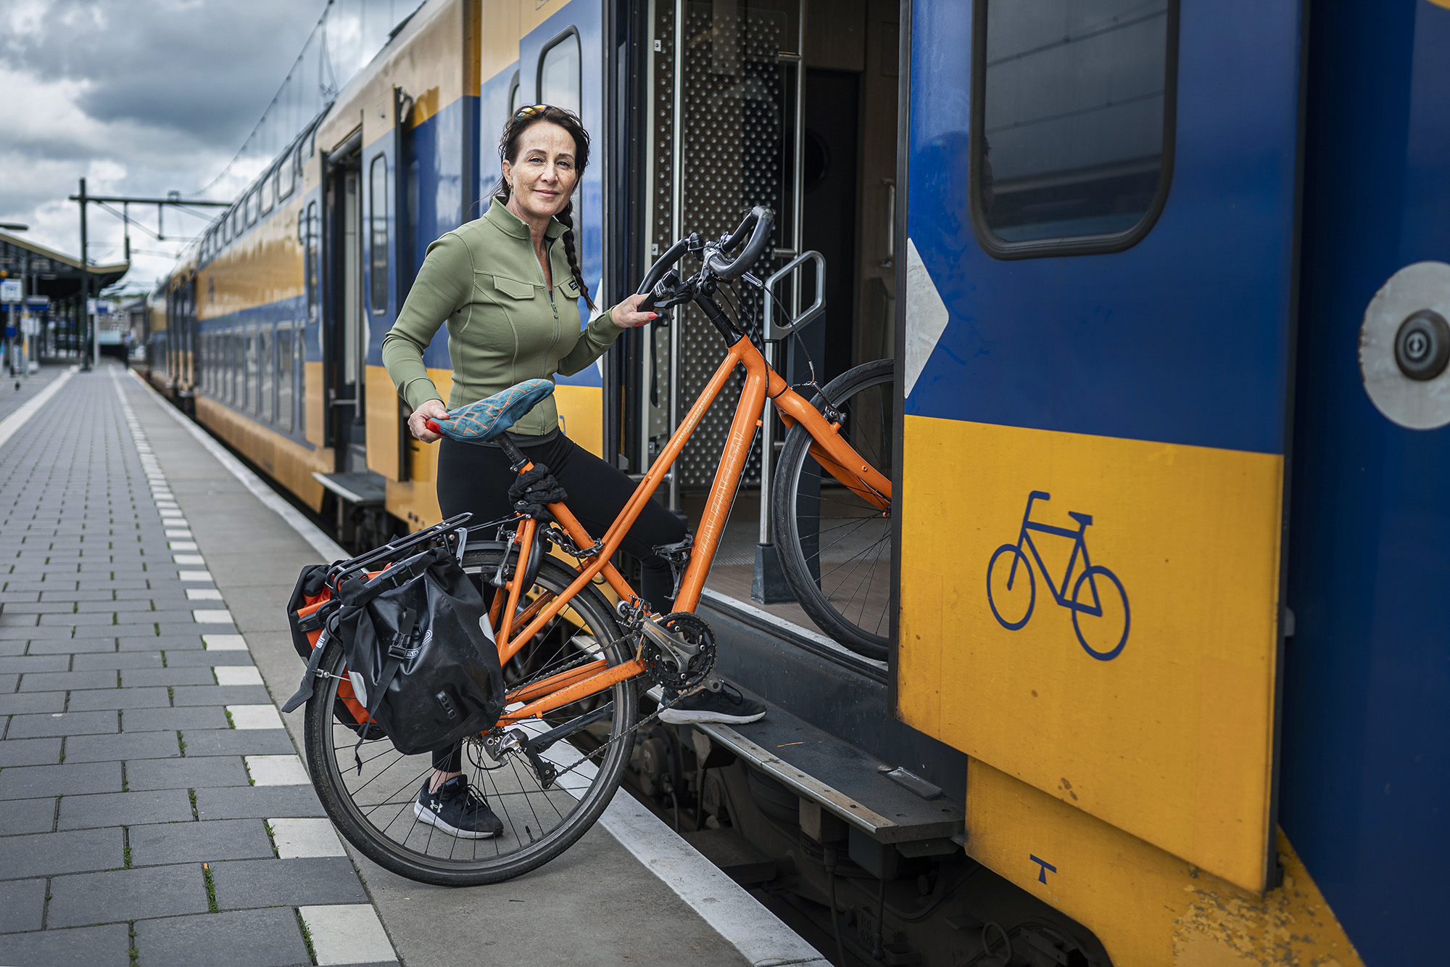
Dit is een tussenslide om een nieuw onderwerp aan te kondigen

Slide 5
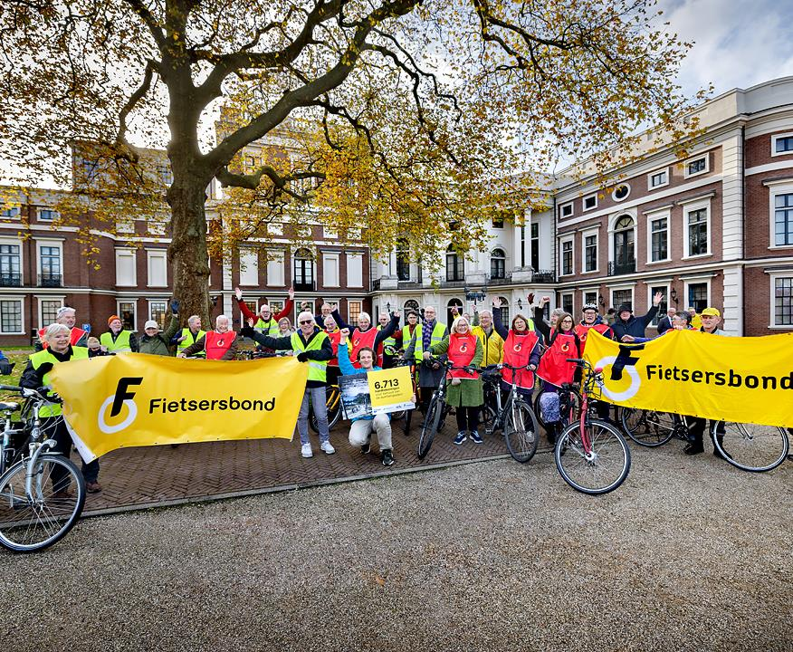
Actie Haarlem
Aanbieden petitie
Media-aandacht
Vrijwilligers
Inhoud
Gevolgen

Slide 6
Wat doet de Fietsersbond?
De Fietsersbond is een vereniging met:
ruim 33.000 leden
168 lokale afdelingen
1800 actieve vrijwilligers
ledenraad
bestuur
Landelijk Bureau in Utrecht

Slide 7
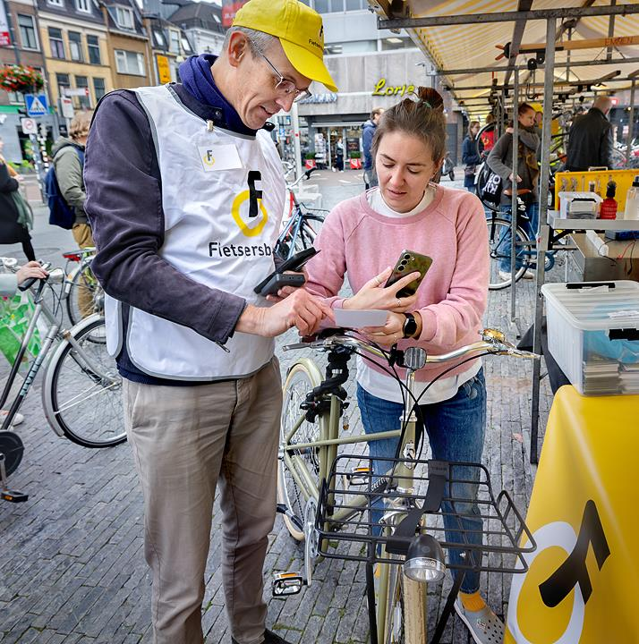
Fietsverlichtingsactie
100 fietsers
50 lampjes
60 batterijen
10 vrijwilligers

Slide 8
Missie van de Fietsersbond
“De Fietsersbond zet zich in voor veilig en comfortabel fietsen en levert hiermee een bijdrage aan
een leefbaar, gezond en actief Nederland én aan fietsgeluk voor iedereen.”
De missie van de Fietsersbond, vastgesteld op de Ledenraad van 2 februari 2019.

Slide 9
Missie van de Fietsersbond
“De Fietsersbond zet zich in voor veilig en comfortabel fietsen en levert hiermee een bijdrage aan
een leefbaar, gezond en actief Nederland én aan fietsgeluk voor iedereen.”
De missie van de Fietsersbond, vastgesteld op de Ledenraad van 2 februari 2019.

Slide 10
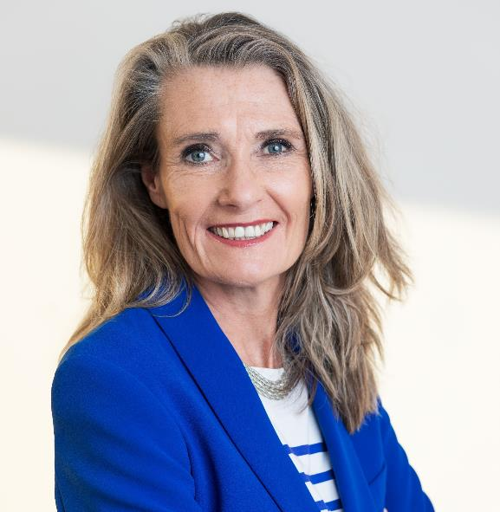
Esther van Garderen, directeur Fietsersbond
“Fietsgeluk voor iedereen!”

Slide 11
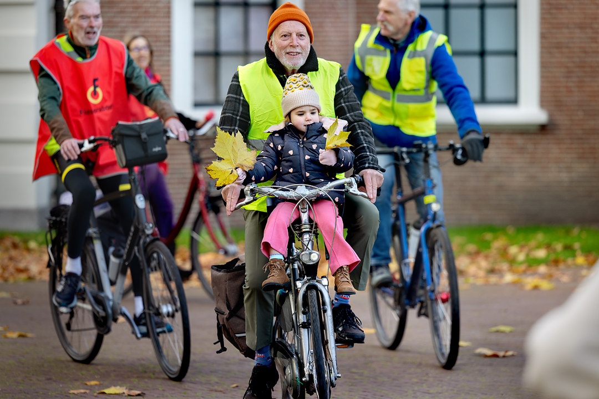
Esther van Garderen, directeur Fietsersbond
“Fietsgeluk voor iedereen!”

Slide 12
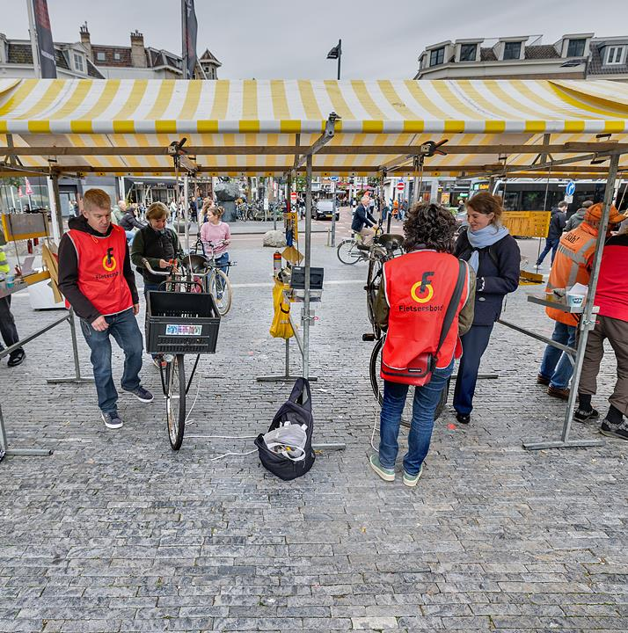
Fietsverlichtingsactie
100 fietsers
50 lampjes
60 batterijen
10 vrijwilligers

Slide 13
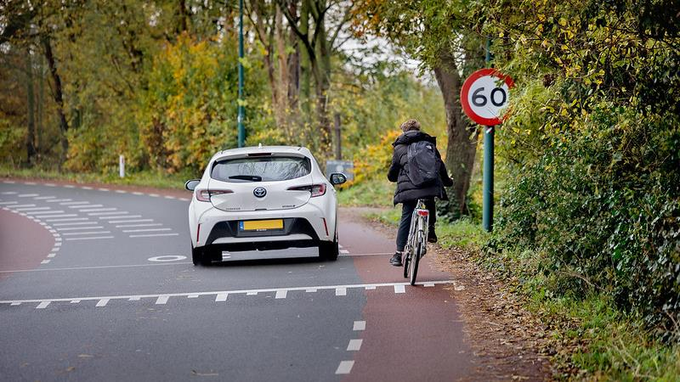

Slide 14
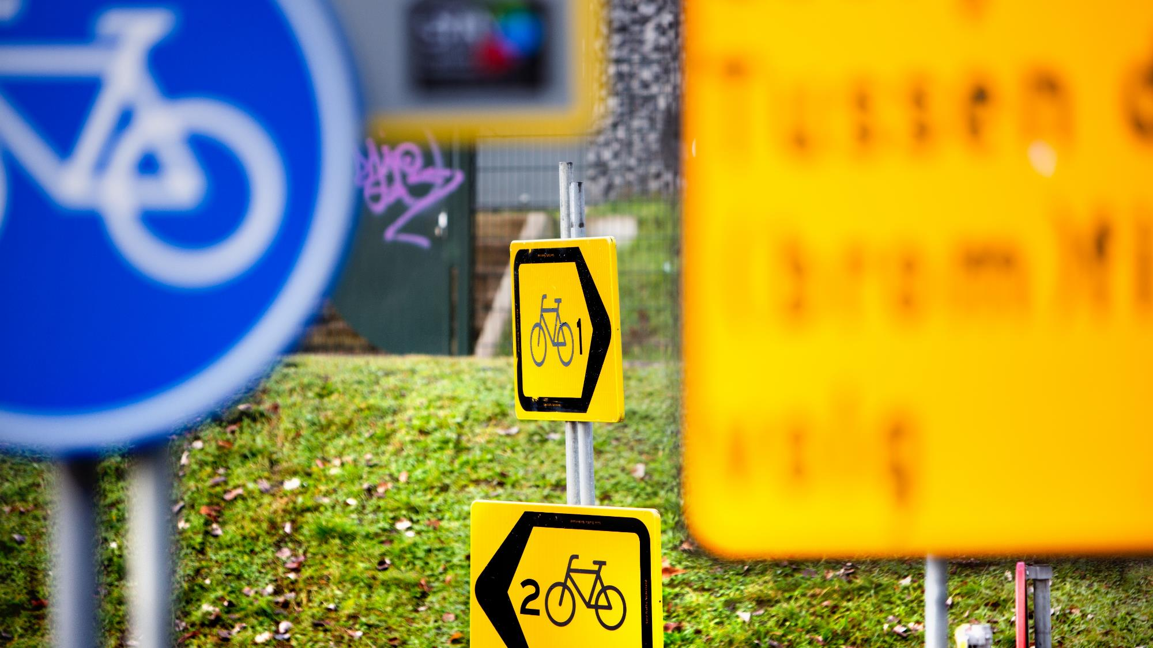
Plannen gemeente
Verwijderen fietspaaltjes
Van 50 km/per uur naar 30 km/ per uur

Slide 15
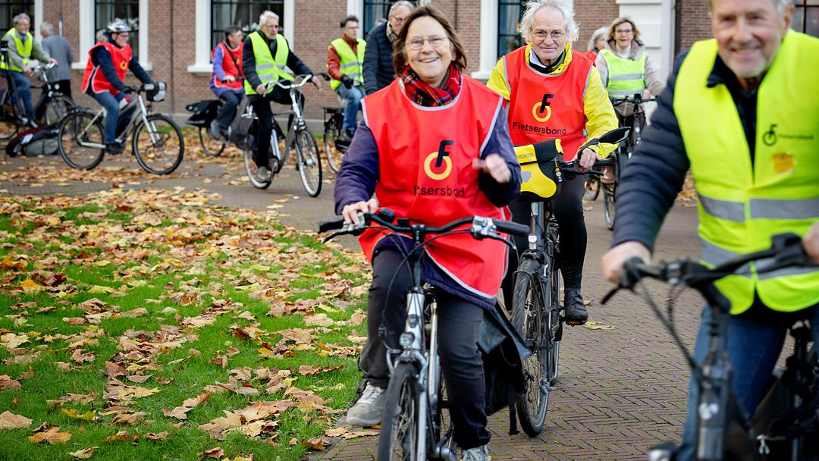
Bedankt voor je aandacht!

